Slide 1
Entrega del Software “AdhGInformes”
Sebastián Benavente
Practicante Duoc Uc
Depto. Informática
Adhesol Ltda.

Slide 2
Tópicos de la presentación
Descripción de la documentación del software
Toma de Requerimientos
Requerimientos Funcionales y No Funcionales
Casos de uso
Diagramas de secuencia
Diagramas Actividad
Diagrama de despliegue
Demostración del software
Minuta de Entrega

Slide 3
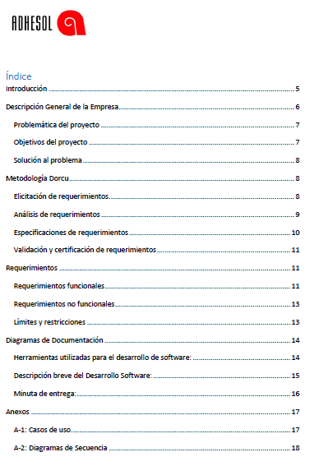
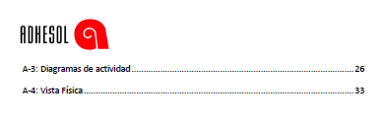
Descripción de la documentación del software

Slide 4
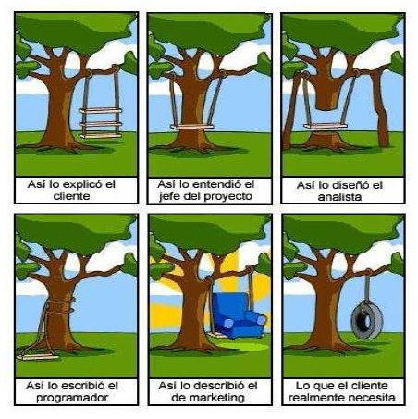
Toma de requerimientos
Problemática
Metodología Dorcu
Análisis de requerimientos
Limites y restricciones

Slide 5
Requerimientos Funcionales
Id | Descripción | Categoría
RF1 | Generar informe de un único cliente | Alto
RF2 | Generar informe de todos los clientes. | Alto
RF3 | Filtrar información de un cliente , en base a un filtro de pedidos de 0 a 3 meses de stock | Alto
RF4 | Filtrar información de un cliente , en base a un filtro de pedidos de 3 a 4 meses de stock | Alto
RF5 | Filtrar información de un cliente , en base a un filtro de pedidos de 4 a 5 meses de stock | Alto
RF6 | Filtrar información de un cliente , en base a un filtro de pedidos de más de 5 meses de stock | Alto

Slide 6
Requerimientos Funcionales
RF7 | Filtrar información todos los clientes , en base a un filtro de pedidos de 0 a 3 meses de stock | Alto
RF8 | Filtrar información todos los clientes , en base a un filtro de pedidos de 3 a 4 meses de stock | Alto
RF9 | Filtrar información todos los clientes , en base a un filtro de pedidos de 4 a 5 meses de stock | Alto
RF10 | Filtrar información todos los clientes , en base a un filtro de pedidos de más de 5 meses de stock | Alto
RF11 | Filtro de pedidos por año para un cliente | Alto
RF12 | Filtro de pedidos por año para todos los clientes | Alto
RF13 | Generador de informes como documentos de texto | Medio

Slide 7
Requerimientos No Funcionales
Id | Descripción | Categoría
RNF1 | Logo tipo de la empresa en la aplicación | Bajo
RNF2 | Tolerancia a fallos | Alto

Slide 8
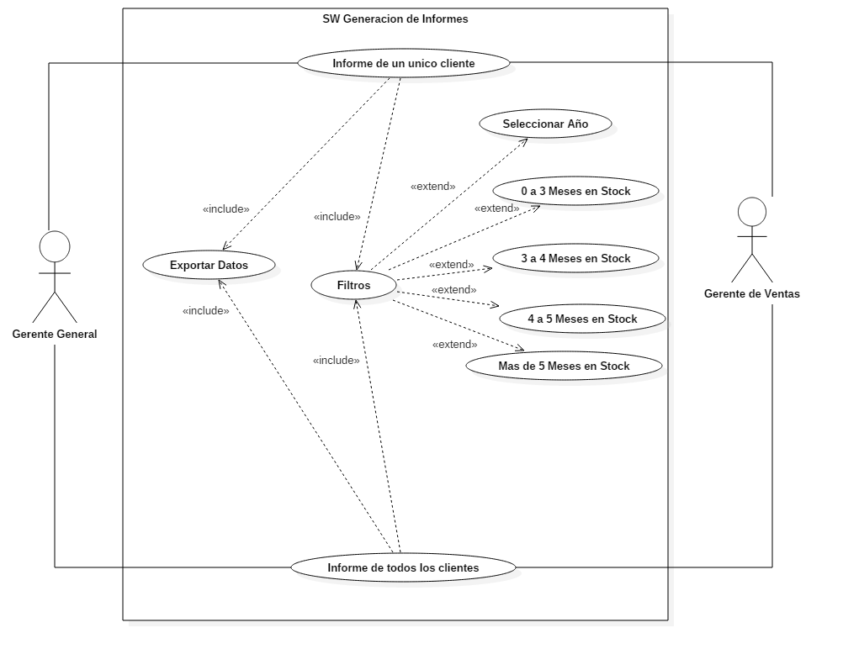
Casos de uso

Slide 9
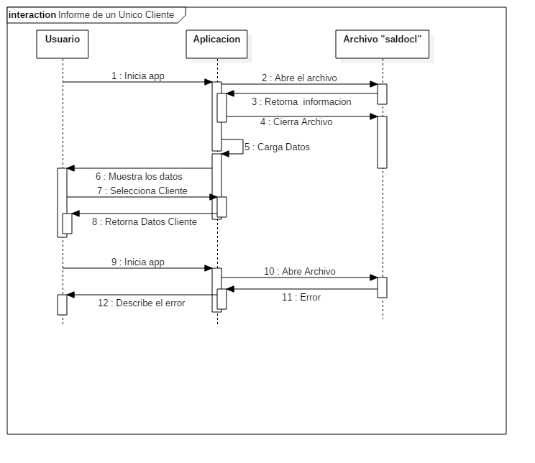
Diagramas de secuencia

Slide 10
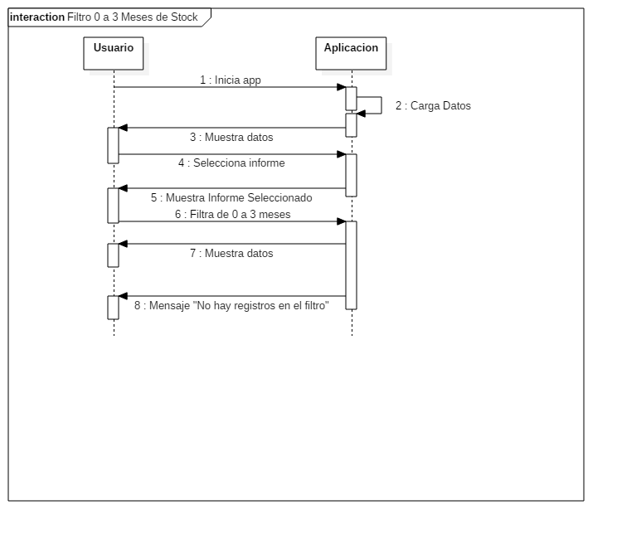

Slide 11
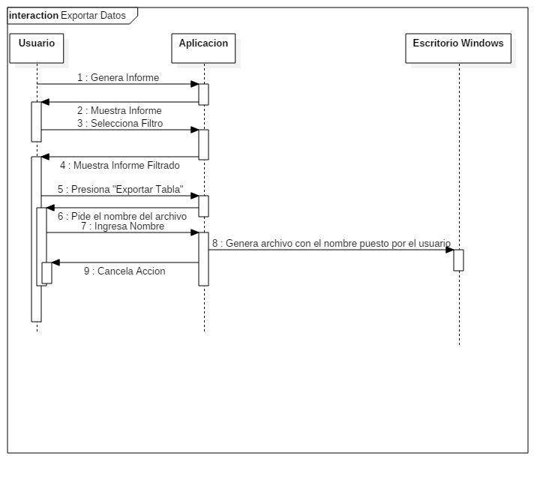

Slide 12
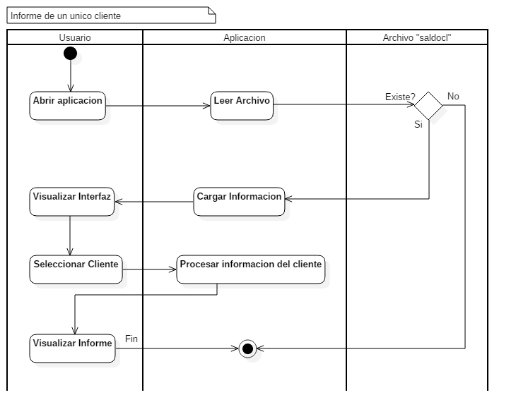
Diagramas de actividad

Slide 13
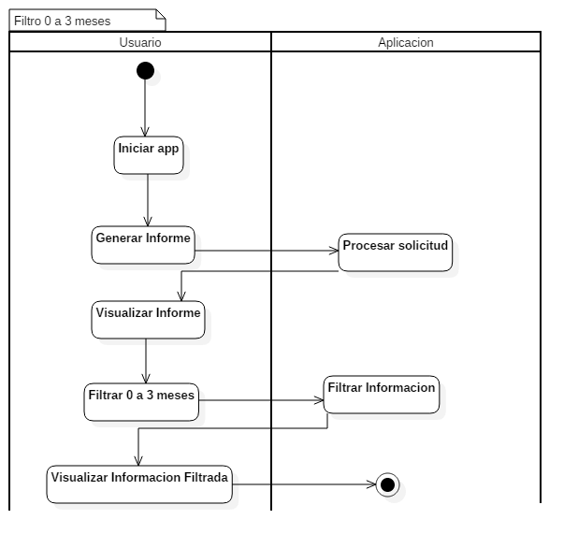

Slide 14
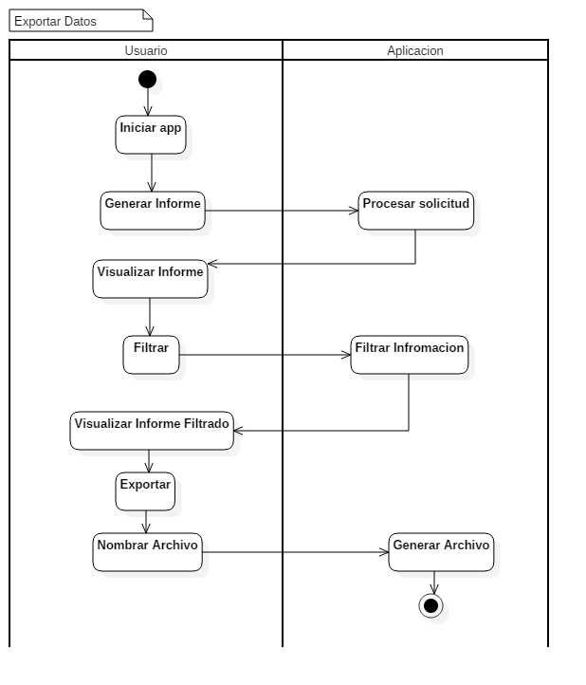

Slide 15
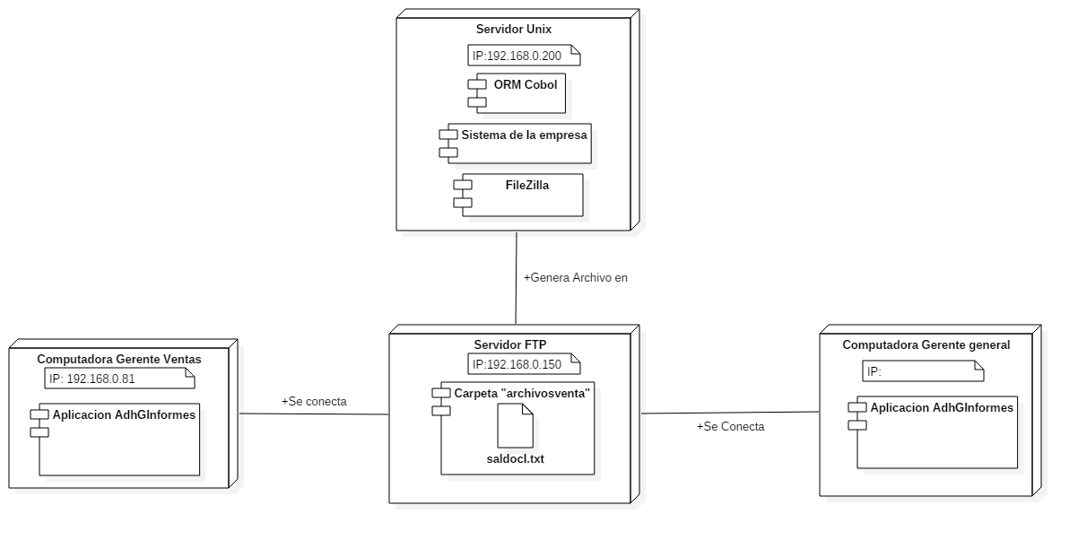
Diagrama de Despliegue

Slide 16
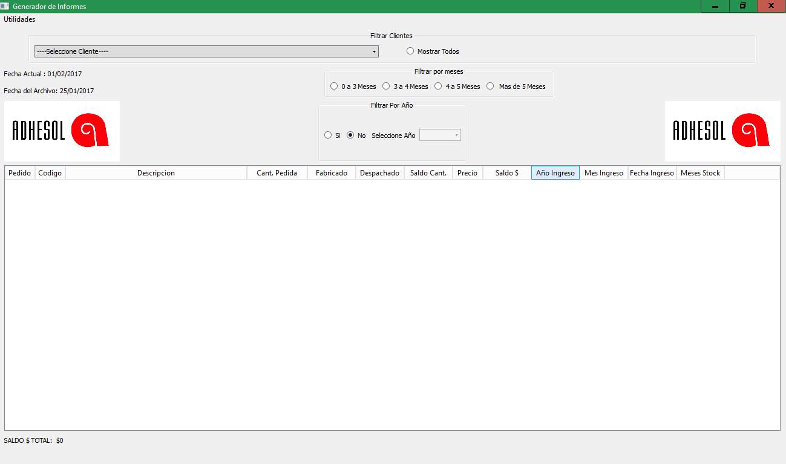

Demostración del Software

Slide 17
